Slide 1
WARM UP

Slide 2
Sistemas Operacionais

Slide 3
Temas
1
2
3
Classificação de Sistemas Operacionais
Diferenças entre Sistemas Operacionais
Kernel

Slide 4
Classificação de Sistemas Operacionais
1

Slide 5
Classificação dos Sistemas Operacionais
Breakout Rooms

Slide 6
Conversando sobre as Classificações

Slide 7
Diferenças entre Sistemas Operacionais
2

Slide 8
Diferenças dos Sistemas Operacionais
Genially

Slide 9
Kernel
3

Slide 10
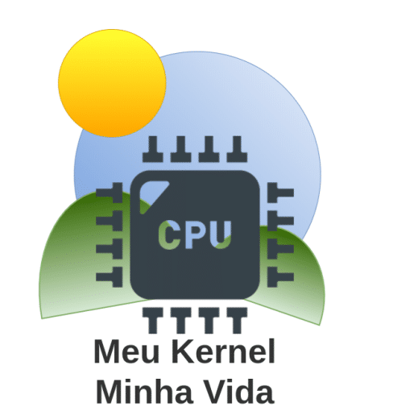
O que é um Kernel?
Qual a principal função do Kernel?
Quais as diferenças entre os Kernels que existem?
As chamadas de sistema servem para a comunicação de quais partes de computador?
Notes:
Podem ser:
De entrada: introduzem dados ao computador.
De saída: extraem dados do computador.
Mistos: exercem ambas as funções.
De armazenamento: permitem armazenamento permanente de dados.
De comunicação: permitem a conexão entre computadores.

Slide 11
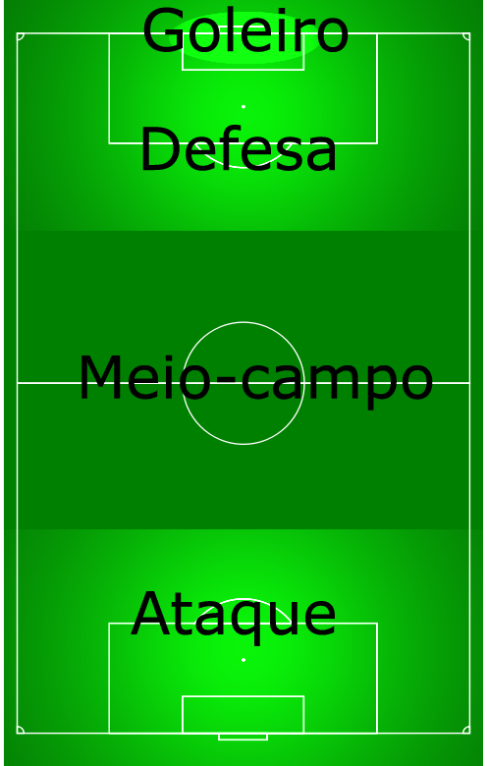
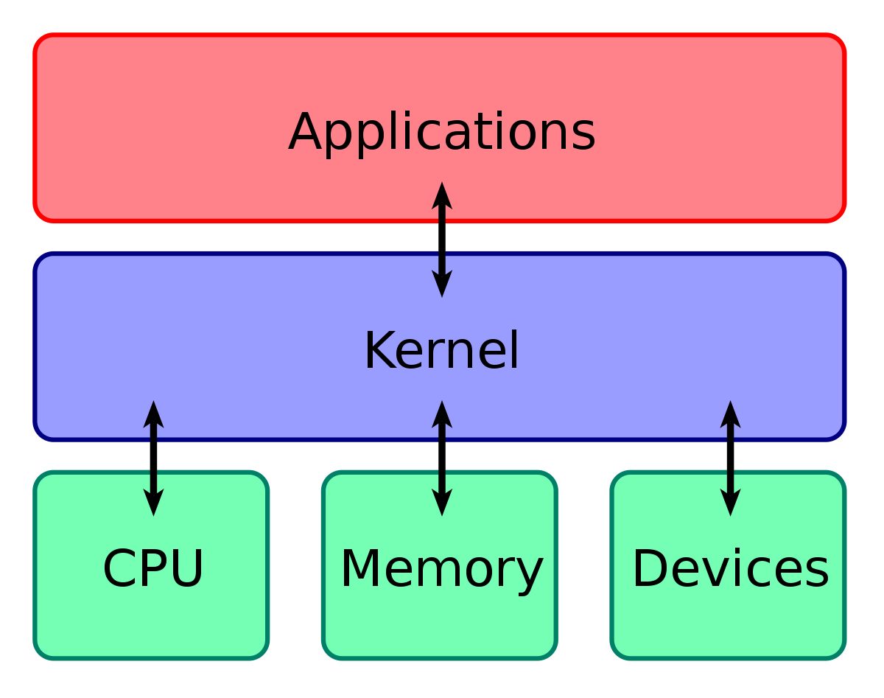
Principal função do Kernel
KERNEL
Notes:
Podem ser:
De entrada: introduzem dados ao computador.
De saída: extraem dados do computador.
Mistos: exercem ambas as funções.
De armazenamento: permitem armazenamento permanente de dados.
De comunicação: permitem a conexão entre computadores.

Slide 12
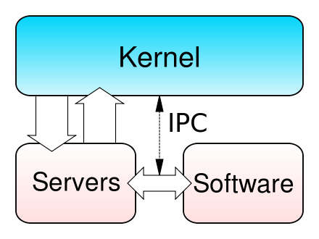
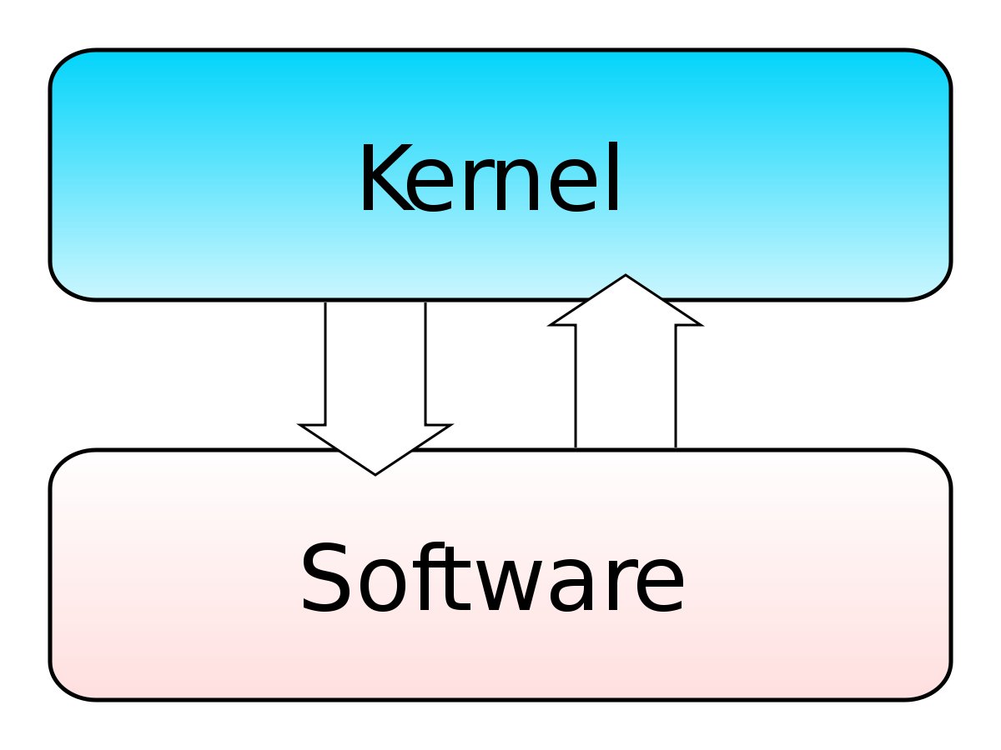
Tipos de Kernel
Micronúcleo
Mononúcleo
Notes:
Podem ser:
De entrada: introduzem dados ao computador.
De saída: extraem dados do computador.
Mistos: exercem ambas as funções.
De armazenamento: permitem armazenamento permanente de dados.
De comunicação: permitem a conexão entre computadores.

Slide 13
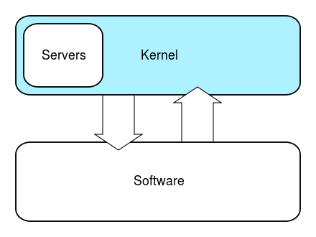
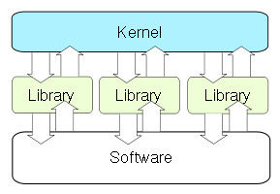
Tipos de Kernel
Híbrido
Exonúcleo
Notes:
Podem ser:
De entrada: introduzem dados ao computador.
De saída: extraem dados do computador.
Mistos: exercem ambas as funções.
De armazenamento: permitem armazenamento permanente de dados.
De comunicação: permitem a conexão entre computadores.

Slide 14
Tipos de Kernel
Nome | Descrição
Gestão de controle
Gestão de arquivos
Gestão de dispositivos
Gestão de informação
Comunicação entre processos
Notes:
Podem ser:
De entrada: introduzem dados ao computador.
De saída: extraem dados do computador.
Mistos: exercem ambas as funções.
De armazenamento: permitem armazenamento permanente de dados.
De comunicação: permitem a conexão entre computadores.

Slide 15
Tipos de Kernel
Nome | Descrição
Gestão de controle | Monitoram o início, criação, parada e finalização de processos.
Gestão de arquivos | Elas incluem a criação, exclusão, abertura, fechamento, gravação e leitura de arquivos.
Gestão de dispositivos | Gerenciam recursos disponíveis, como o armazenamento.
Gestão de informação | Garantem a atualidade e integridade das informações.
Comunicação entre processos | Coordenam a interação entre os diferentes processos e aplicativos.
Notes:
Podem ser:
De entrada: introduzem dados ao computador.
De saída: extraem dados do computador.
Mistos: exercem ambas as funções.
De armazenamento: permitem armazenamento permanente de dados.
De comunicação: permitem a conexão entre computadores.

